Slide 2
Chapter 14
쿠키:
주문 처리
페이지 만들기

Slide 3
쿠키의 개요
쿠키 생성
쿠키 정보
쿠키 삭제
[북마켓] 주문 처리 페이지 만들기

Slide 4
쿠키의 개념을 이해합니다.
쿠키 생성 방법을 익힙니다.
쿠키 정보를 얻어오는 방법을 익힙니다.
쿠키 삭제 방법을 익힙니다.
북마켓의 주문 처리 페이지를 만듭니다.

Slide 5
Section 01
쿠키의 개요

Slide 6
1. 쿠키의 개요
쿠키(cookie)
클라이언트와 웹 서버 간의 상태를 지속적으로 유지하는 방법
쿠키는 세션과 달리 상태 정보를 웹 서버가 아닌 클라이언트에 저장됨
[예] 웹 사이트를 처음 방문한 사용자가 로그인 인증을 하고 나면 아이디와 비밀번호를 기록한 쿠키가 생성됨
그 다음부터 사용자가 그 웹 사이트에 접속하면 별도의 절차를 거치지 않고 쉽게 접속할 수 있음
장점
클라이언트의 일정 폴더에 정보를 저장하기 때문에 웹 서버의 부하를 줄일 수 있음
단점
웹 브라우저가 접속했던 웹 사이트에 관한 정보와 개인 정보가 기록되기 때문에 보안에 문제가 있음

Slide 7
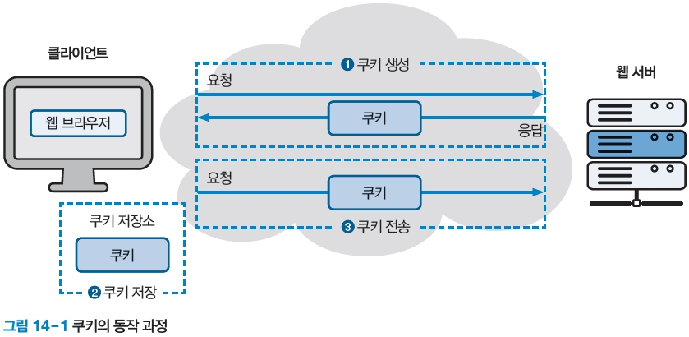
1. 쿠키의 개요
쿠키의 동작 과정

Slide 8
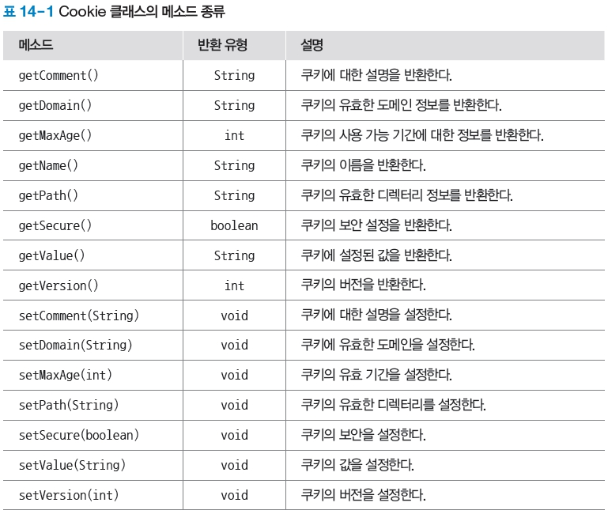
1. 쿠키의 개요
Cookie 클래스의 메소드 종류

Slide 9
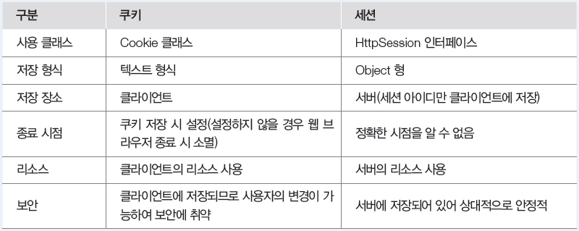
1. 쿠키의 개요
쿠키와 세션의 차이

Slide 10
Section 02
쿠키 생성

Slide 11

1. 쿠키 생성
쿠키 생성
Cookie( ) 메소드를 사용함
쿠키를 생성한 후에는 반드시 response 내장 객체의 addCookie( ) 메소드로 쿠키를 설정해야 함
첫 번째 매개변수 name : 쿠키를 식별하기 위한 이름
두 번째 매개변수 value : 쿠키 값
Cookie() 메소드 사용 예

Slide 12
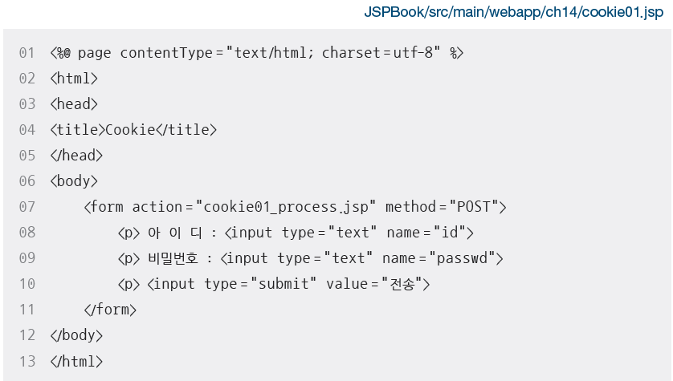
1. 쿠키 생성
[예제 14-1] 쿠키 생성하기

Slide 13
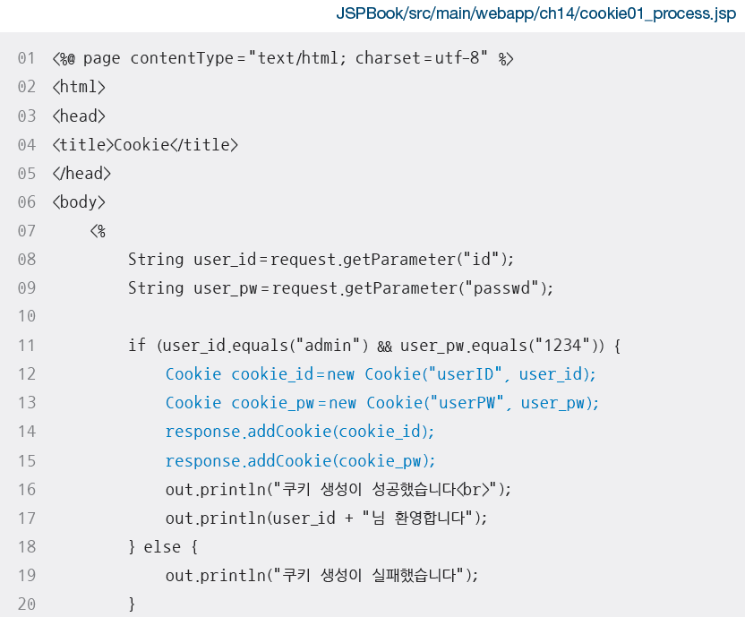

1. 쿠키 생성
[예제 14-1] 쿠키 생성하기

Slide 14
Section 03
쿠키 정보

Slide 15
1. 쿠키 객체 얻기
쿠키 객체 얻기
클라이언트에 저장된 모든 쿠키 객체를 가져오려면 request 내장 객체의 getCookies( ) 메소드를 사용함
쿠키 객체가 여러 개일 때는 배열 형태로 가져옴
getCookies() 메소드 사용 예

Slide 16

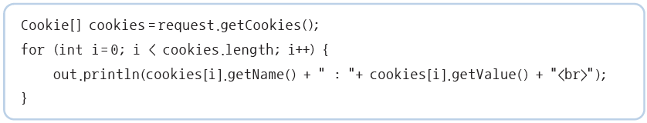
2. 쿠키 객체의 정보 얻기
쿠키 객체의 정보 얻기
쿠키 객체에 저장된 쿠키 이름과 값을 가져오기 위해 getName( ), getValue( ) 메소드를 사용함
getName(), getValue() 메소드 사용 예

Slide 17
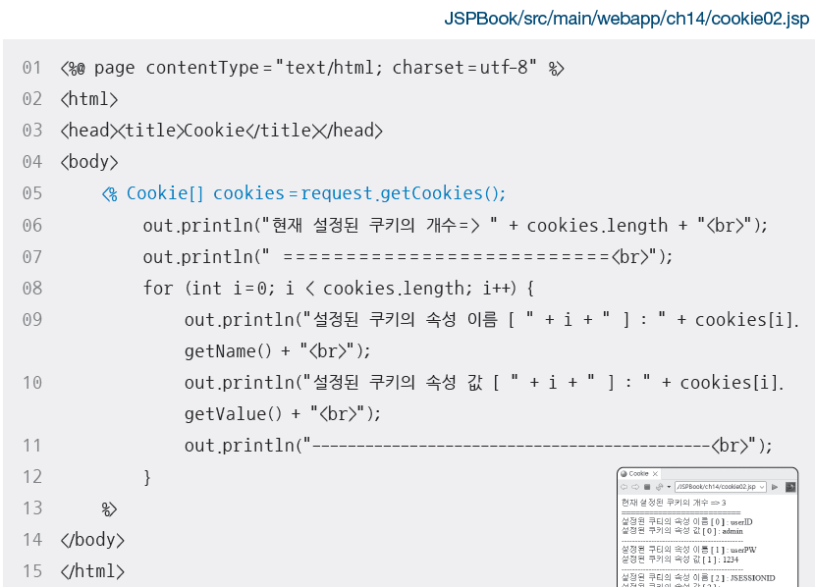
2. 쿠키 객체의 정보 얻기
[예제 14-2] 쿠키 객체에 저장된 모든 쿠키 값 가져와 출력하기

Slide 18
Section 04
쿠키 삭제

Slide 19
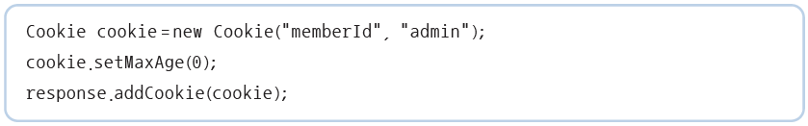
1. 쿠키 삭제
쿠키 삭제
쿠키의 유효 기간을 결정하는 setMaxAge( ) 메소드에 유효 기간을 0으로 설정하여 쿠키를 삭제할 수 있음
setMaxAge() 메소드 사용 예

Slide 20
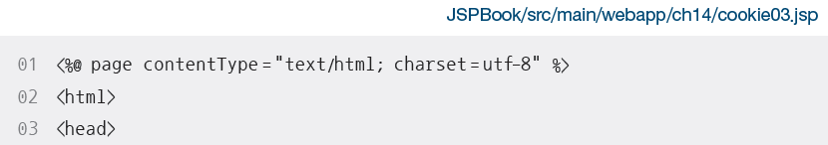
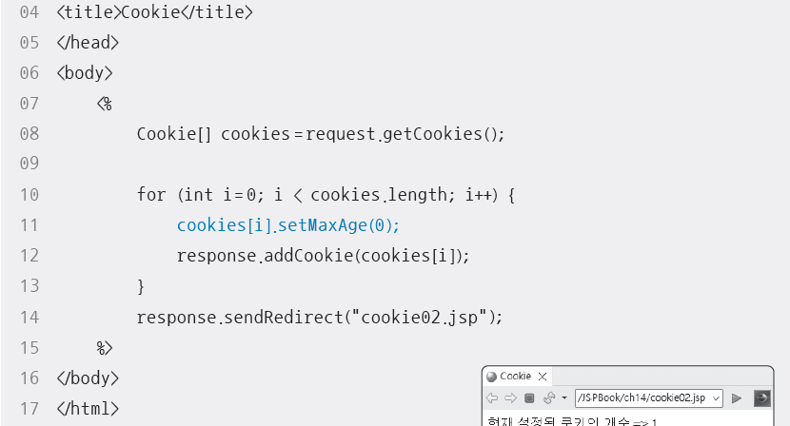
1. 쿠키 삭제
[예제 14-3] 쿠키 객체에 저장된 모든 쿠키 값 가져와 출력하기

Slide 21
Section 06
[북마켓] 주문 처리 페이지 만들기

Slide 22
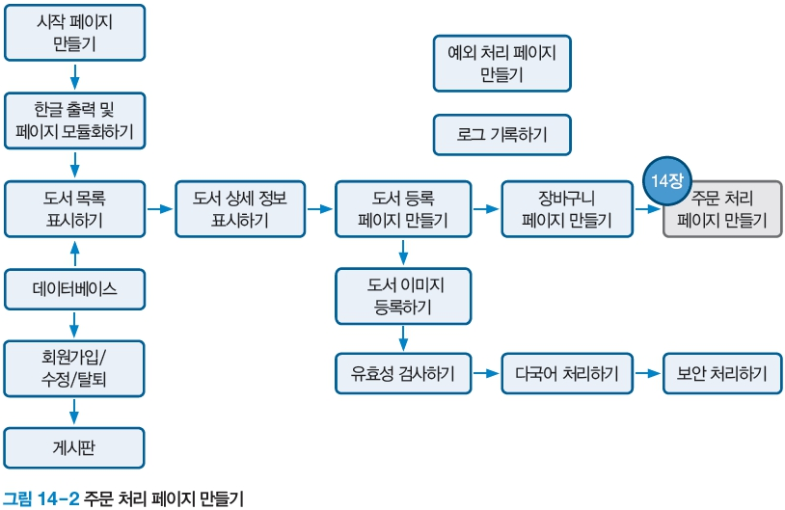
[북마켓] 주문 처리 페이지 만들기
프로젝트 로드맵

Slide 23
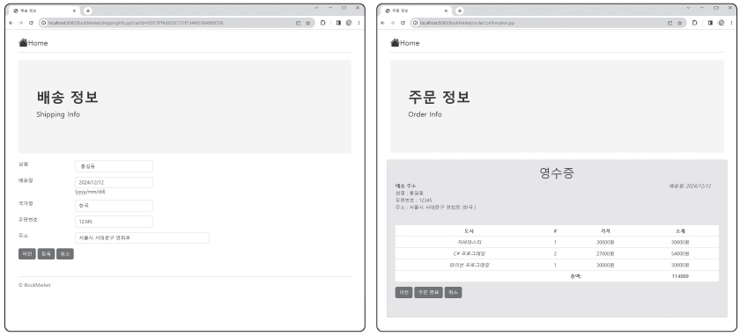
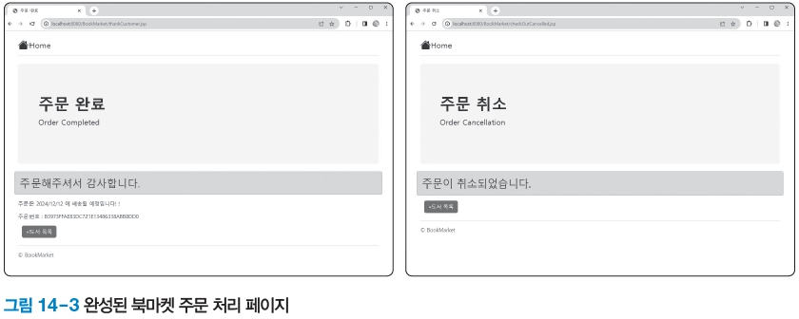
[북마켓] 주문 처리 페이지 만들기
프로젝트 실행 결과

Slide 24
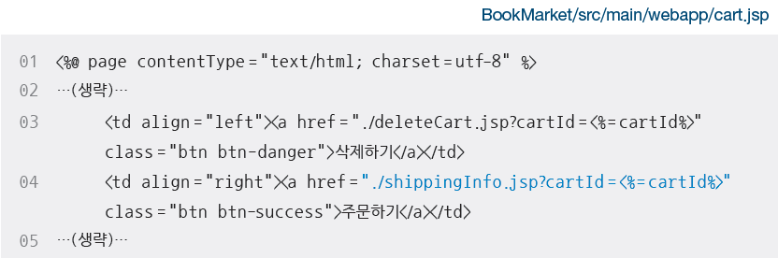
[북마켓] 주문 처리 페이지 만들기
[예제 14-4] 세션을 이용하여 장바구니 페이지 만들기
장바구니 페이지 수정하기

Slide 25
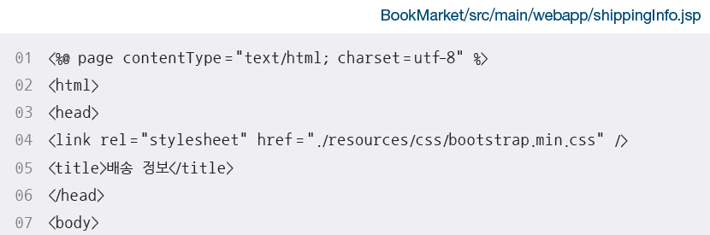
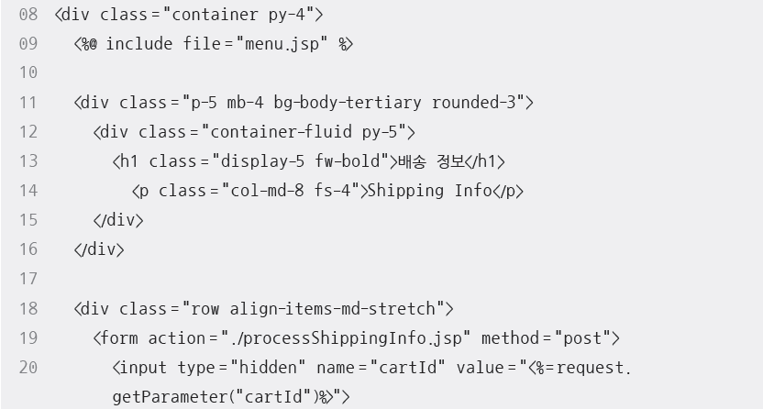
[북마켓] 주문 처리 페이지 만들기
[예제 14-4] 세션을 이용하여 장바구니 페이지 만들기
배송 정보 페이지 작성하기

Slide 26
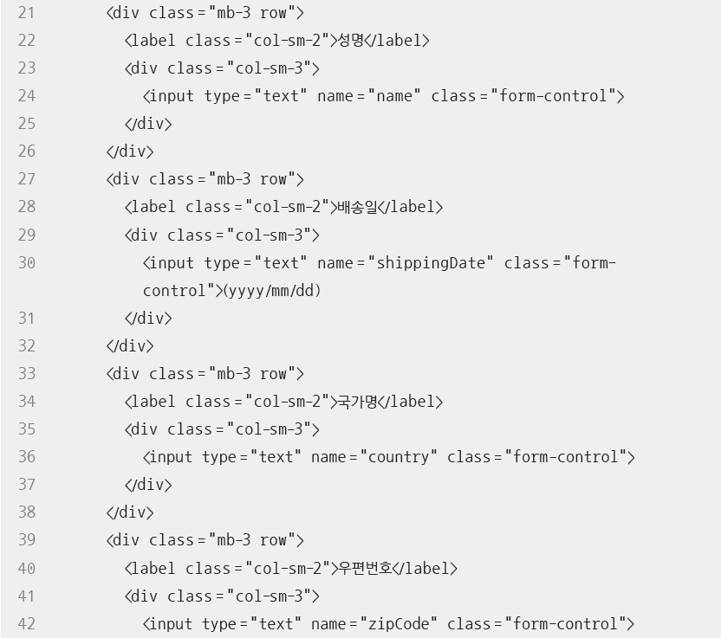
[북마켓] 주문 처리 페이지 만들기
[예제 14-4] 세션을 이용하여 장바구니 페이지 만들기

Slide 27
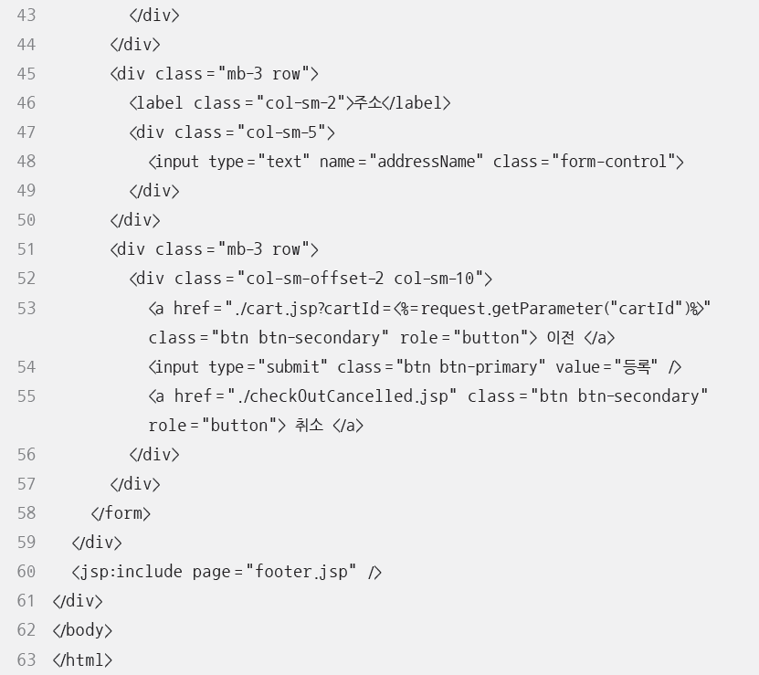
[북마켓] 주문 처리 페이지 만들기
[예제 14-4] 세션을 이용하여 장바구니 페이지 만들기

Slide 28
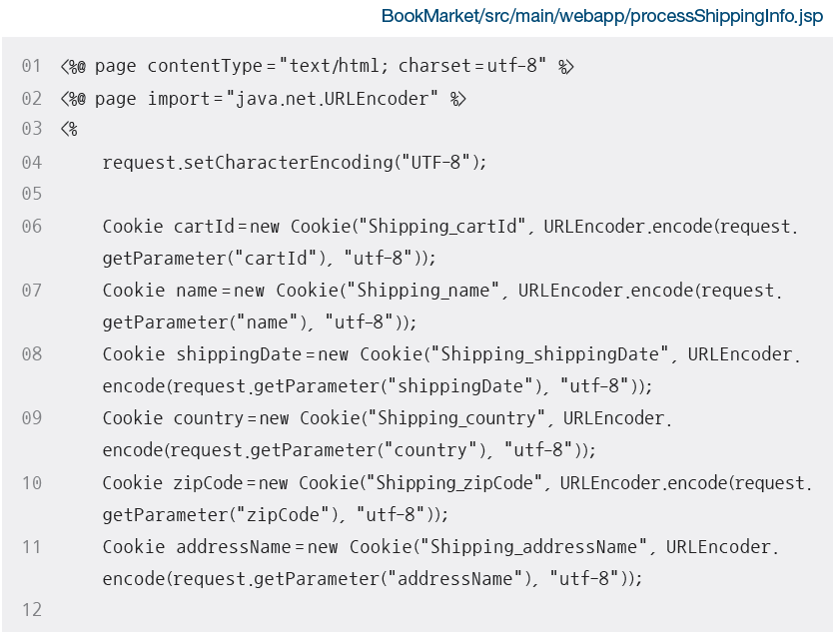
[북마켓] 주문 처리 페이지 만들기
[예제 14-4] 세션을 이용하여 장바구니 페이지 만들기
배송 정보 처리 페이지 작성하기

Slide 29
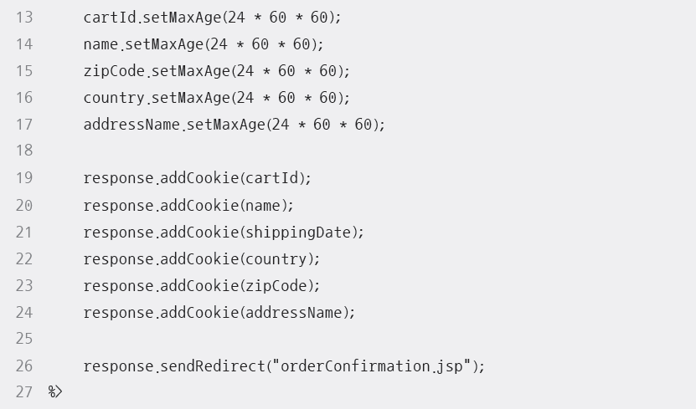
[북마켓] 주문 처리 페이지 만들기
[예제 14-4] 세션을 이용하여 장바구니 페이지 만들기

Slide 30
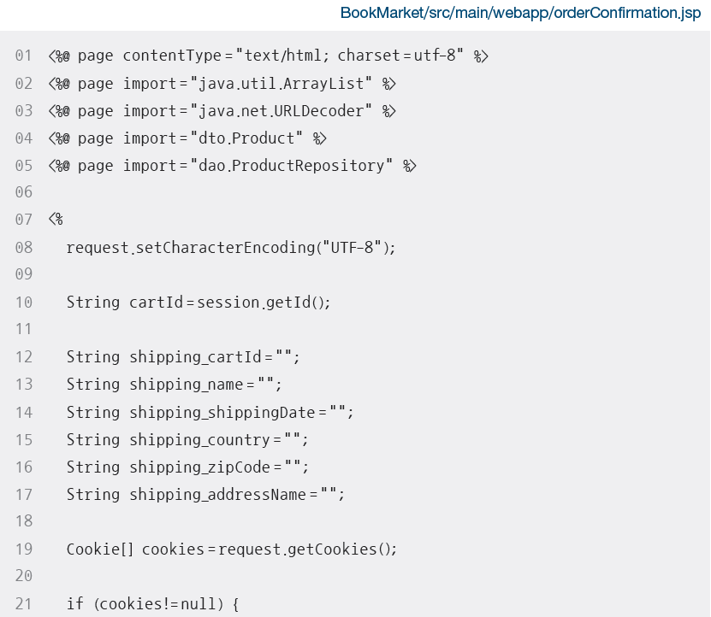
[북마켓] 주문 처리 페이지 만들기
[예제 14-4] 세션을 이용하여 장바구니 페이지 만들기
주문 정보 페이지 작성하기

Slide 31
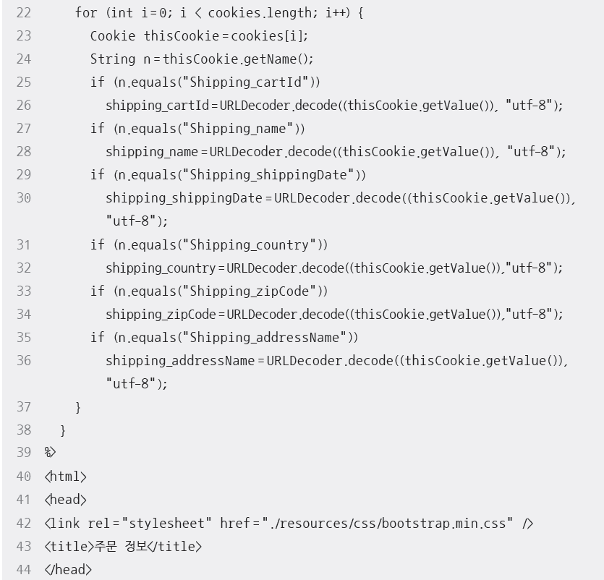
[북마켓] 주문 처리 페이지 만들기
[예제 14-4] 세션을 이용하여 장바구니 페이지 만들기

Slide 32
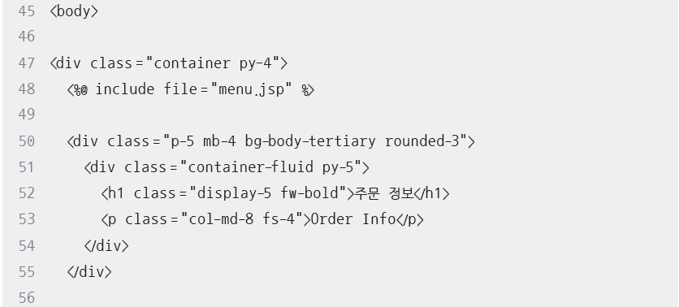
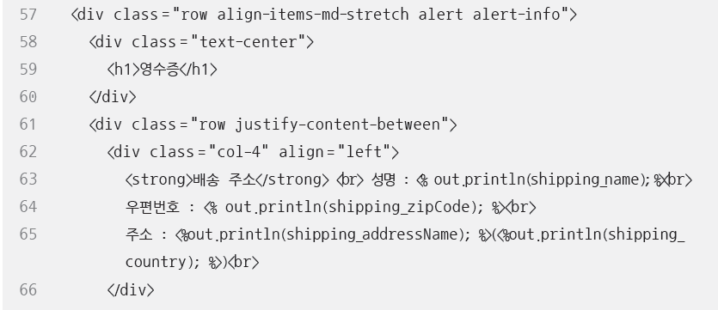
[북마켓] 주문 처리 페이지 만들기
[예제 14-4] 세션을 이용하여 장바구니 페이지 만들기

Slide 33
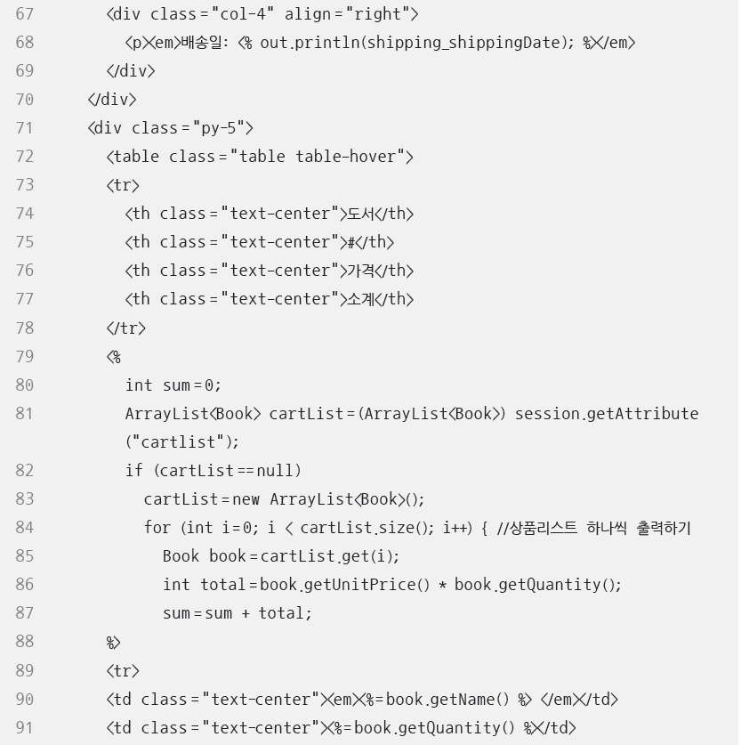
[북마켓] 주문 처리 페이지 만들기
[예제 14-4] 세션을 이용하여 장바구니 페이지 만들기

Slide 34
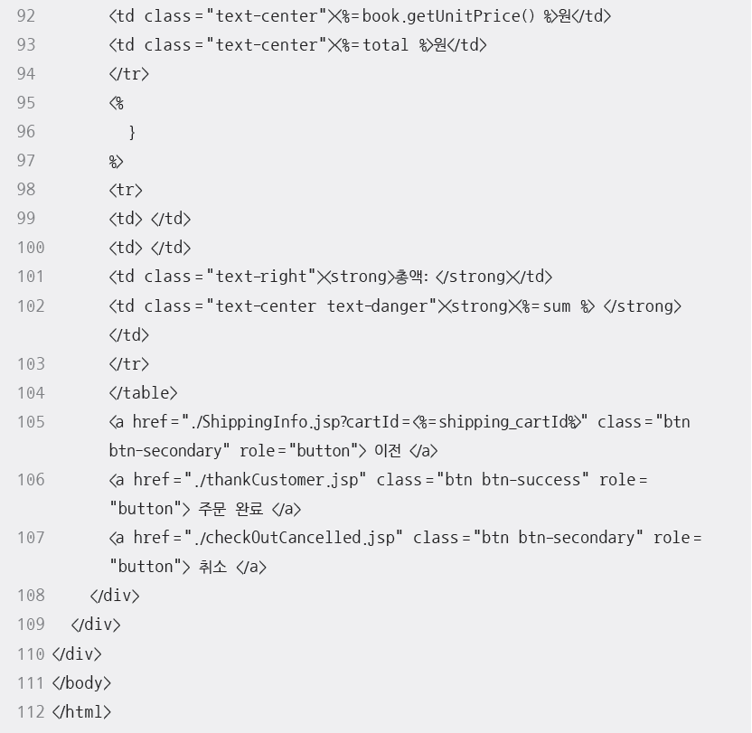
[북마켓] 주문 처리 페이지 만들기
[예제 14-4] 세션을 이용하여 장바구니 페이지 만들기

Slide 35
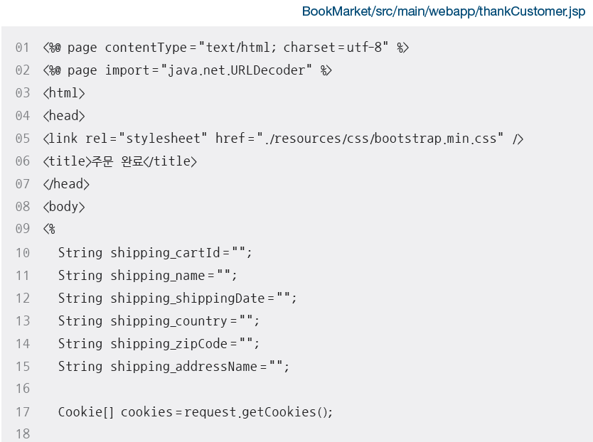
[북마켓] 주문 처리 페이지 만들기
[예제 14-4] 세션을 이용하여 장바구니 페이지 만들기
주문 완료 페이지 작성하기

Slide 36
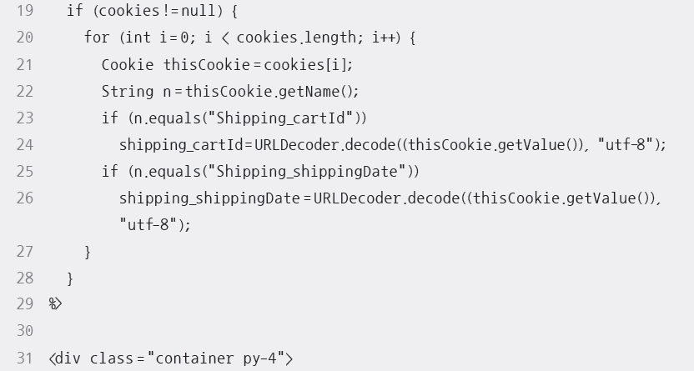
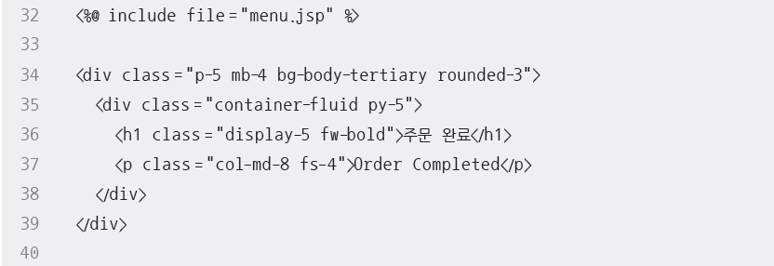
[북마켓] 주문 처리 페이지 만들기
[예제 14-4] 세션을 이용하여 장바구니 페이지 만들기

Slide 37
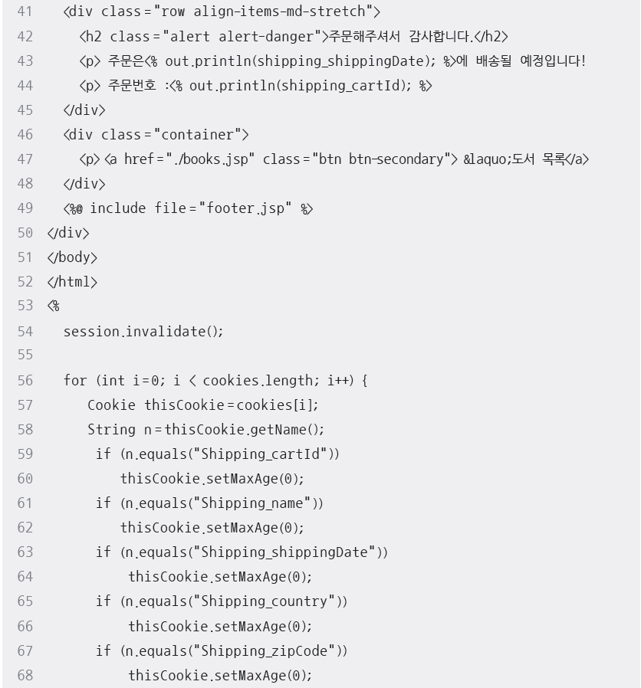
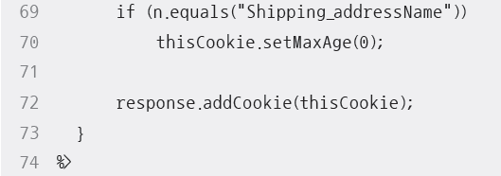
[북마켓] 주문 처리 페이지 만들기
[예제 14-4] 세션을 이용하여 장바구니 페이지 만들기

Slide 38
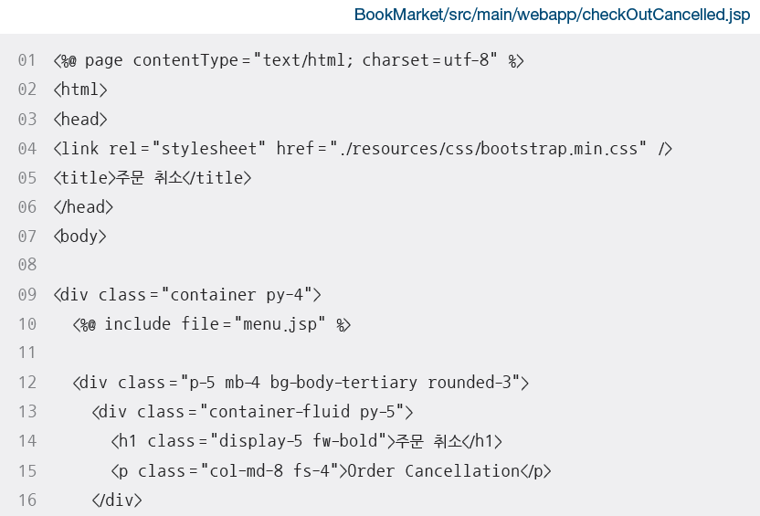
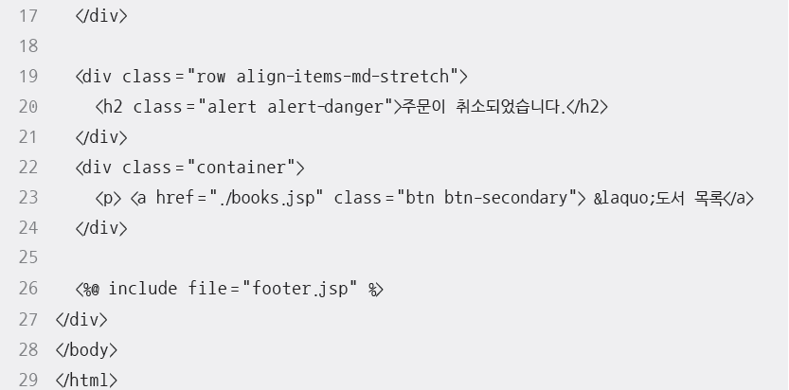
[북마켓] 주문 처리 페이지 만들기
[예제 14-4] 세션을 이용하여 장바구니 페이지 만들기
주문 취소 페이지 작성하기

Slide 39
[북마켓] 주문 처리 페이지 만들기
[예제 14-4] 세션을 이용하여 장바구니 페이지 만들기

